Slide 1
一个基于Spring的Web框架 Simba
曹哲军

Slide 2
Spring常用注解
@Controller
@RequestMapping
@Resource
@Autowired
@Component
@Repository
@Service
@Transactional

Slide 3
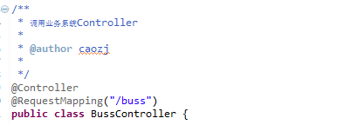
Spring常用注解
@Controller
控制器Controller 负责处理由DispatcherServlet 分发的请求，它把用户请求的数据经过业务处理层处理之后封装成一个Model ，然后再把该Model 返回给对应的View 进行展示

Slide 4
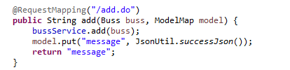
Spring常用注解
@RequestMapping
一个用来处理请求地址映射的注解，可用于类或方法上。用于类上，表示类中的所有响应请求的方法都是以该地址作为父路径

Slide 5
Spring常用注解
@Resource
按照ByName自动注入
@Autowired
按照类型（byType）装配依赖对象，默认情况下它要求依赖对象必须存在，如果允许null值，可以设置它的required属性为false

Slide 6
Spring常用注解
@Component
通用的注解，一个普通的Spring Bean
@Repository
用于持久层Dao上的直接，也是Spring Bean
@Service
用于持久层Service上的直接，也是Spring Bean
@Transactional
一般用于Service层，代表使用数据库事务管理，可用于类和方法上

Slide 7
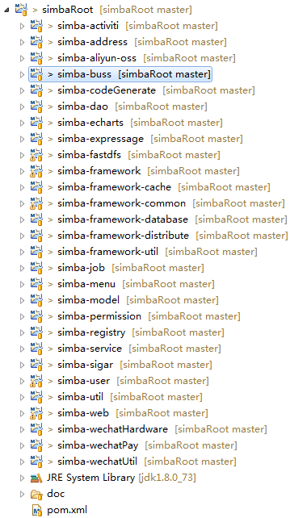
项目结构
框架使用Maven项目构造，
一个父项目，多个module
打war包时
可以通过配置pom文件按需加载功能module

Slide 8
项目结构 – 依赖关系
simba-framework-common
simba-framework-util
simba-framework-database
simba-framework-cache
simba-framework-distribute
simba-model
simba-framework
simba-util
simba-dao
simba-service
simba-menu
simba-buss
simba-job
simba-permission
simba-......
simba-web
simba-user
simba-.......

Slide 9
项目结构
model、dao、service、util、web、user
给业务系统写业务逻辑使用
使用代码生成器，只需在model模块中建立
model类型，执行代码生成器，就会自动将对应代码
填充到dao、service、web模块中

Slide 10
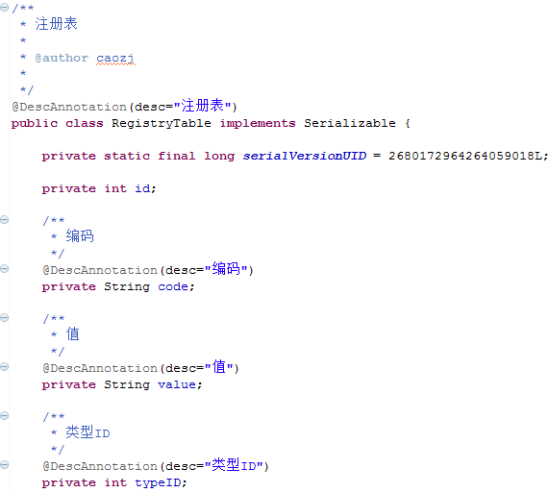
Model层

Slide 11
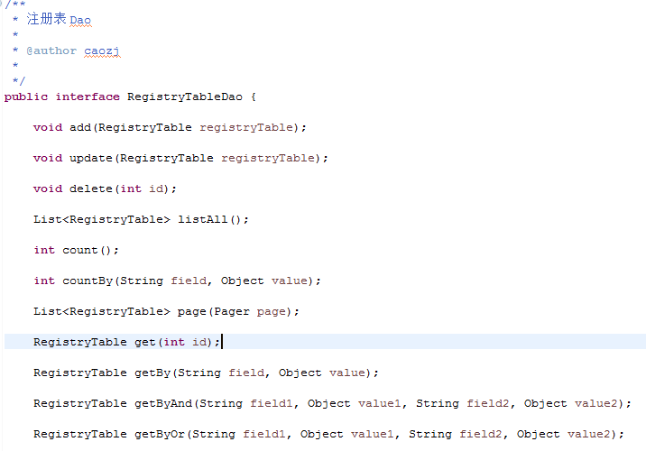
Dao层接口类

Slide 12
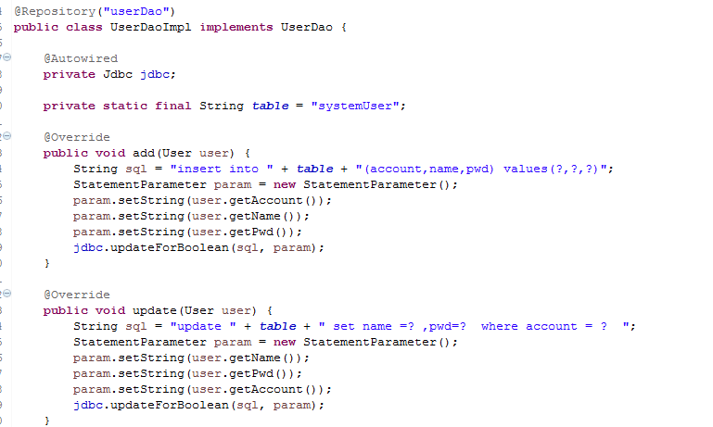
Dao层实现类

Slide 13
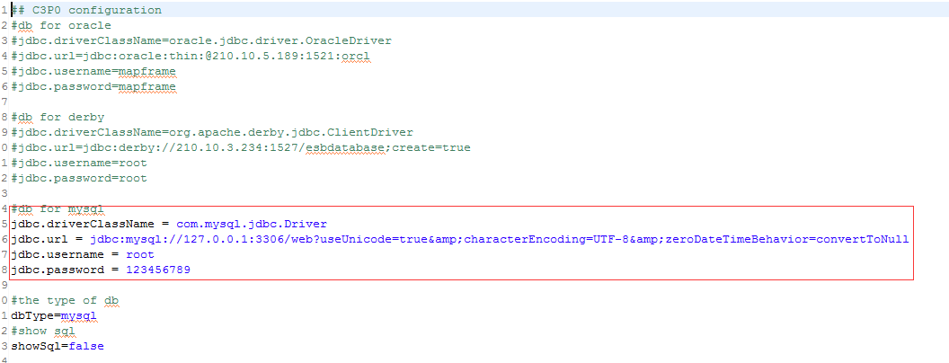
Jdbc
只需要修改configs.properties文件中的配置，就可以在dao层实现类中注入
Jdbc对象操作数据库

Slide 14
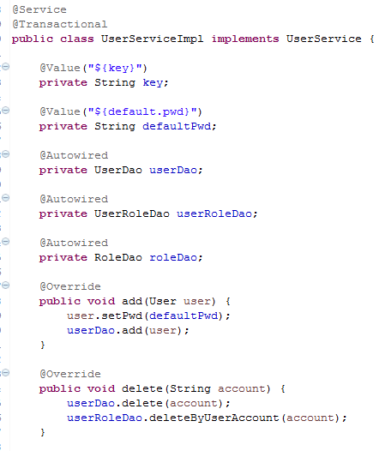
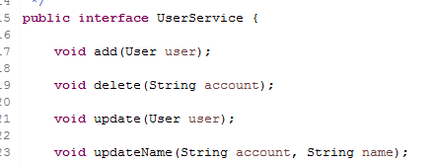
Service层

Slide 15
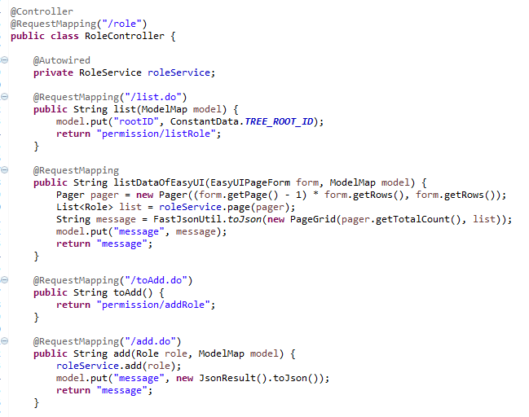
Controller层

Slide 16
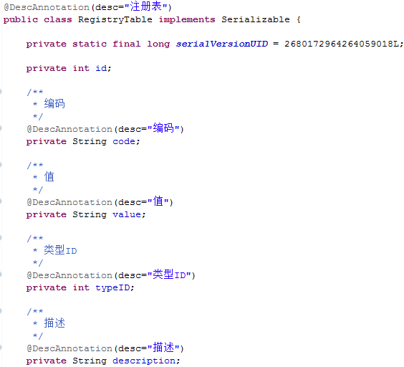
代码生成器
定义一个model类
约定：
必须有一个id主键；
可以使用int、long、String
三种类型
mysql数据库推荐使用自增id
DesAnnotation注解
放在类上
代表类的描述；
放在属性上
代表属性的描述
主要用于页面显示

Slide 17
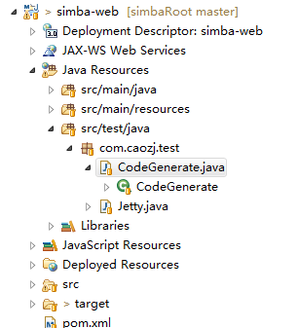
代码生成器
目前框架已经集成了Spring JdbcTemplate，页面类型支持左树右表、表格、无页面三种类型，页面使用EasyUI实现

Slide 18

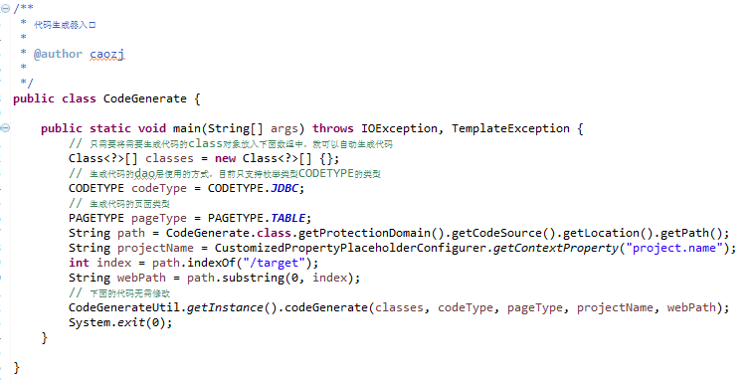

代码生成器
project.name代表项目的名称，主要用于查找项目路径
code.generate.package主要用于代码生成器生成代码的包名
在configs.properties文件中配置

Slide 19
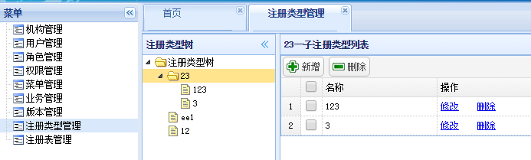
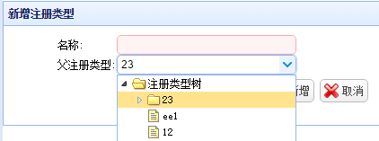
左树右表
表格不分页

Slide 20
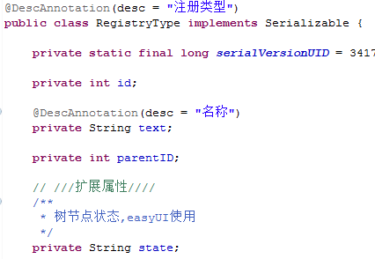
左树右表
用于生成左树右表结构页面的model类必须包含4个字段
id,text,parentID,state，
其中id，text，parentID存于数据库中
state只是EasyUI的页面显示需要，不保存到数据库中

Slide 21
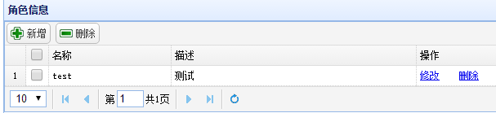
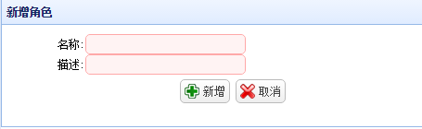
表格（分页）

Slide 22
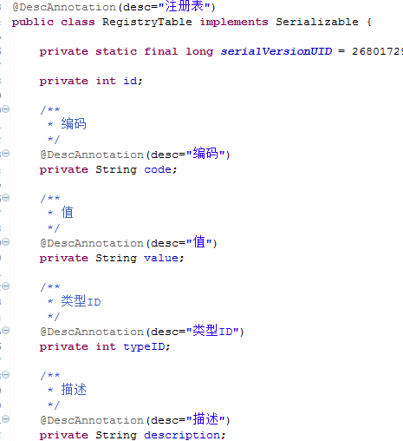
表格（分页）
只需要有主键id即可

Slide 23
代码生成器
无页面的代码生成与表格的后台代码完全一致，只是没有生成前台页面的js及jsp
左树右表的代码生成结构可以参考RegistryType
表格的代码生成结构可以参考RegistryTable

Slide 24
代码生成器的约定
model类必须有一个主键id字段(int,long,String)
数据库的表名是类名首字母小写
表中列名对应类中的属性名

Slide 25
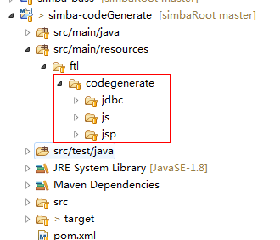
代码生成器
代码生成器的模板在/ftl/codegenerate下
如有需要可自行修改模板

Slide 26
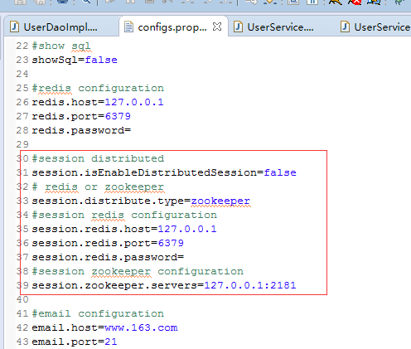
分布式session
分布式Session主要是利用第三方
组件来保存公共的Session中的数据
提供两种方式
1.Redis
2.Zookeeper
推荐使用Redis

Slide 27
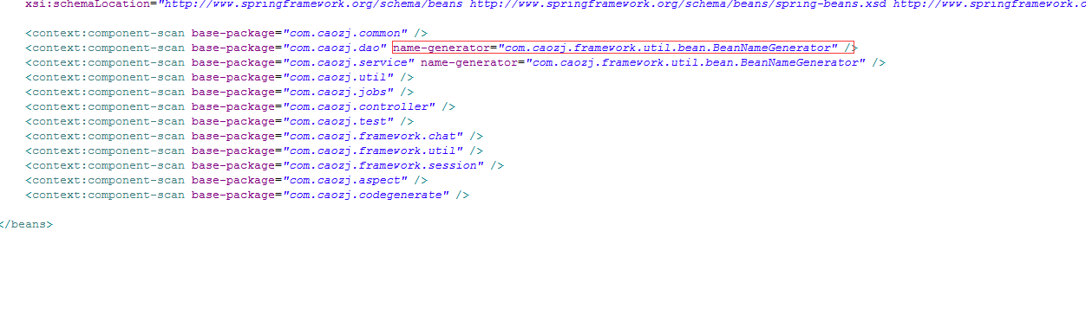
BeanName生成策略
在包扫描组件后增加红框内的内容，则自动生成的BeanName会自动去掉Impl

Slide 28
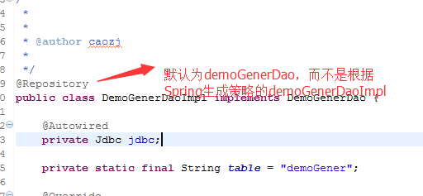
BeanName生成策略

Slide 29
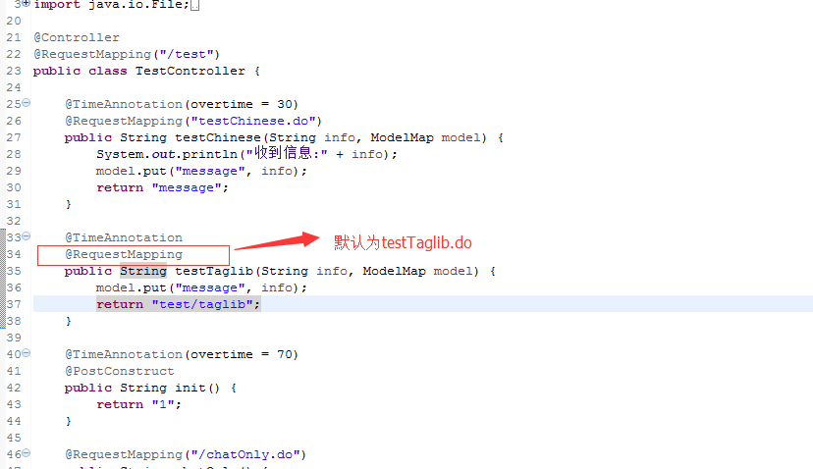
默认RequestMapping
如果RequestMapping后面没有配置url，默认为方法名+.do

Slide 30
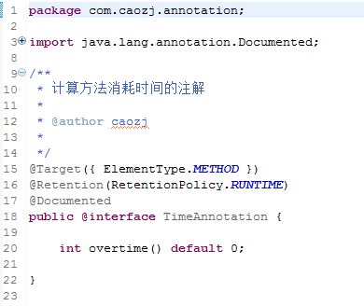
自定义注解

Slide 31
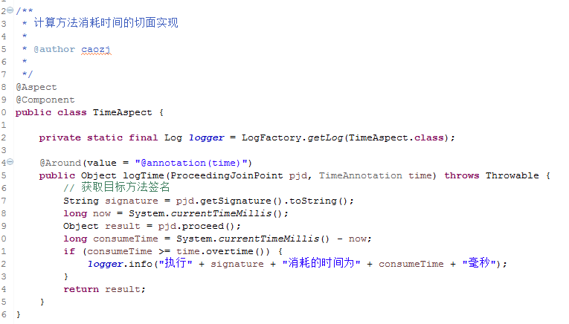
自定义注解

Slide 32
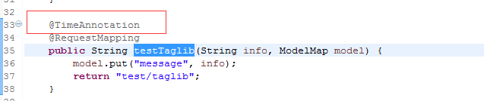
自定义注解
只需要在方法上加上红框内的注解，就会在执行这个方法的时候，
打印出方法执行消耗的时间
可以参照这个例子编写自己的功能注解

Slide 33
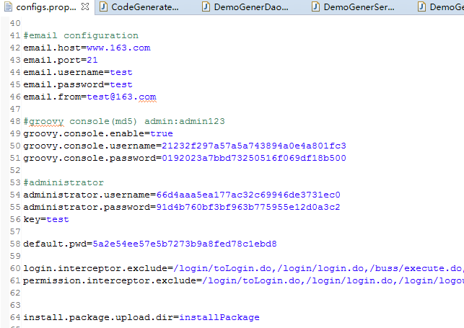
配置文件内容获取

Slide 34
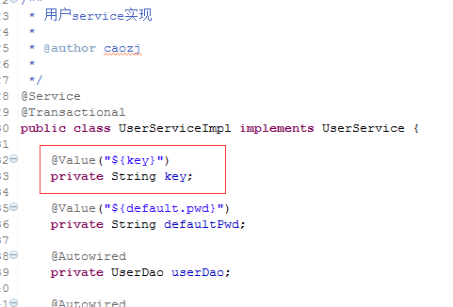
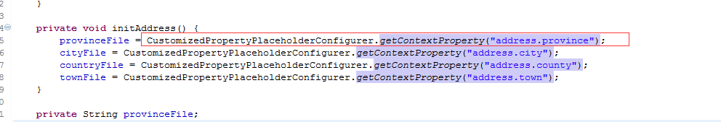
配置文件内容获取
1.在Spring的Bean中使用@Value注解
2.使用CustomizedPropertyPlaceholderConfigurer.getContextProperty方法

Slide 35
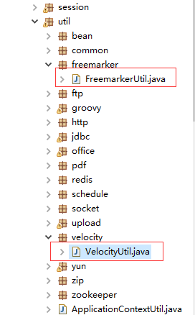
模板解析工具类
模板语言Freemarker和Velocity的解析工具类
传递模板文件地址及参数对象，返回解析模板后的
字符串

Slide 36
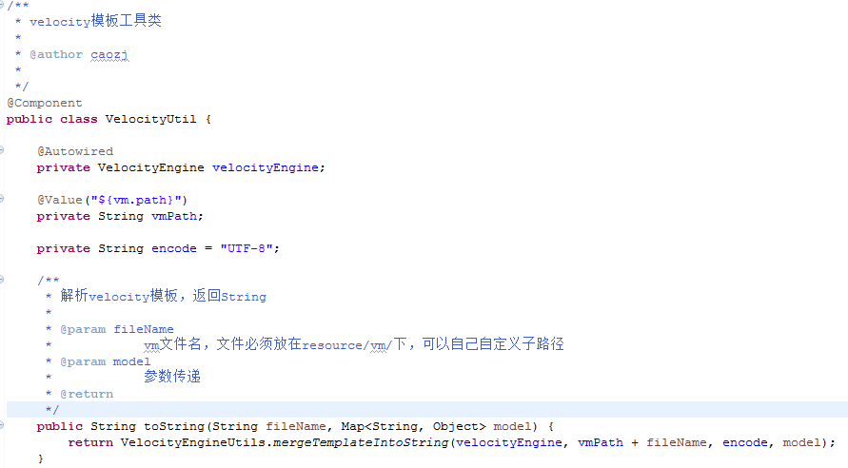
Velocity工具类

Slide 37
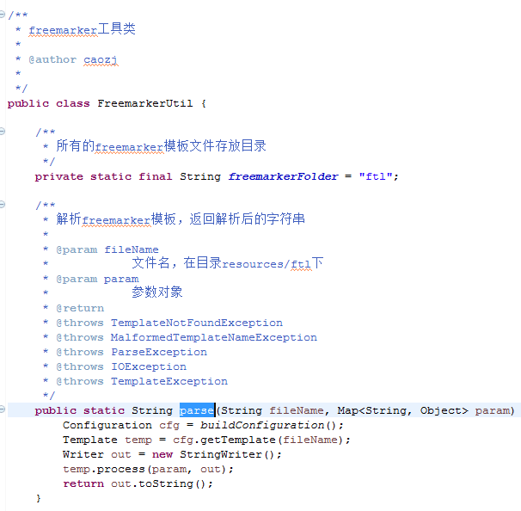
Freemarker工具类

Slide 38
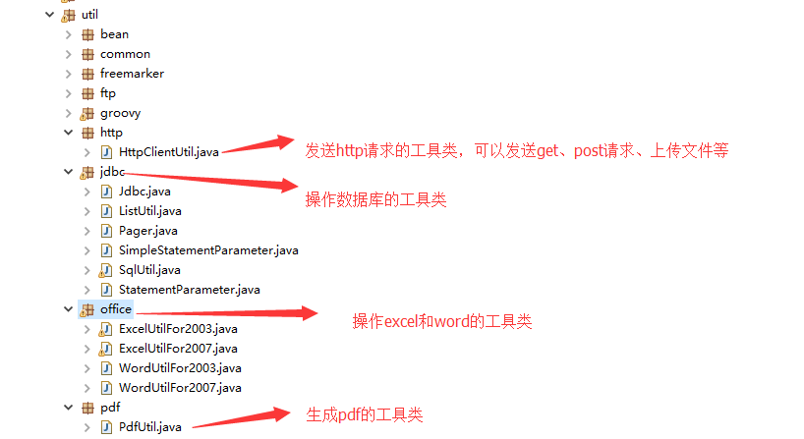
常用工具类

Slide 39
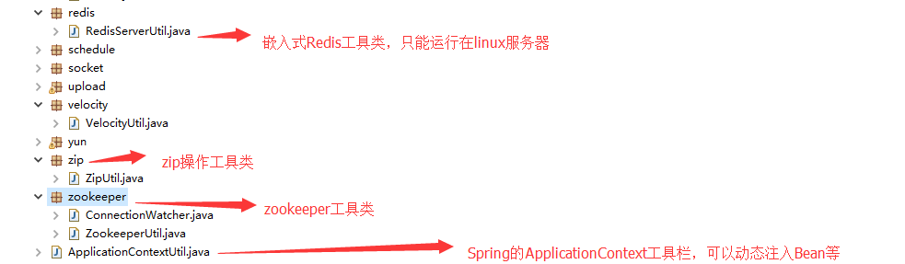
常用工具类

Slide 40

Redis操作
修改configs.properties中的redis配置

Slide 41
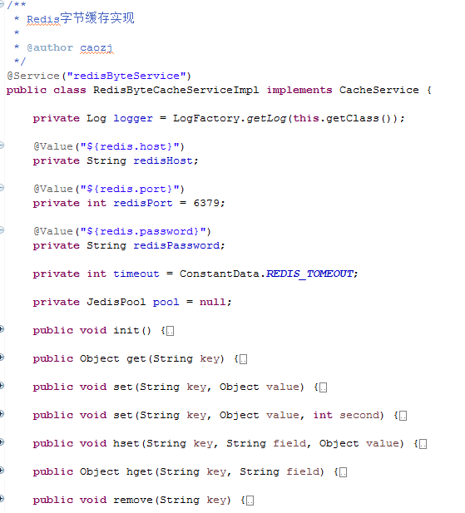
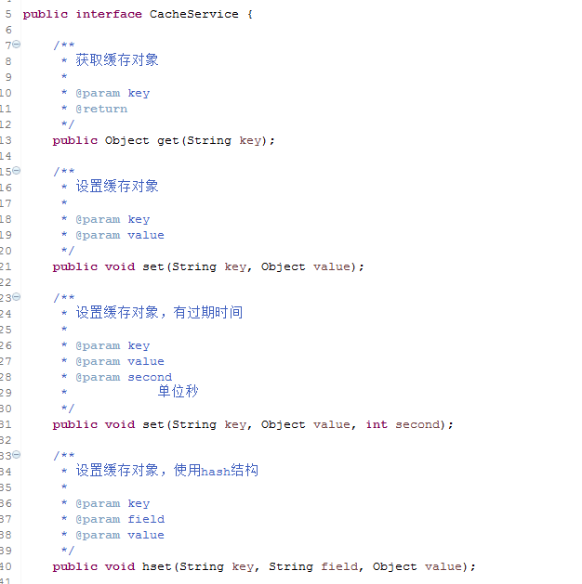
Redis操作

Slide 42
Redis操作
Redis实现类的所有方法名与参数列表与Redis命令行操作的命令完全一致

Slide 43
数据库模型
安装powerdesigner之后，打开doc目录中的pdm文件即可看到

Slide 44
统一权限管理
实现了一个基于URL过滤的最简单的权限管理（也可以使用标志代替URL，手动验证）
包括机构管理、用户管理、角色管理、权限管理

Slide 45
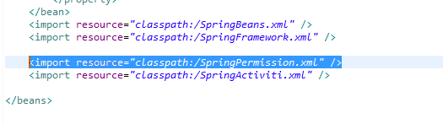
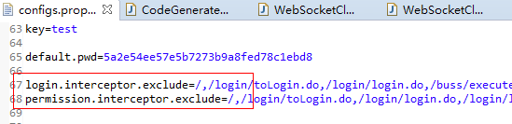
统一权限管理
需要引入SpringPermission.xml的Spring配置即可，默认已经引入
可以在configs.properties文件中配置不需要登录或者权限验证的url，支持模式匹配

Slide 46
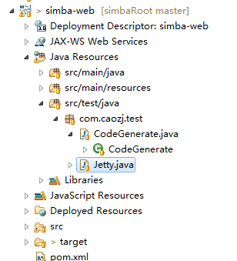
登录入口
http://localhost:9000/simba/login/toLogin.do
或者
http://localhost:9000/simba/
账号为admin
密码为admin123
直接执行Jetty类的main方法即可启动web服务

Slide 47
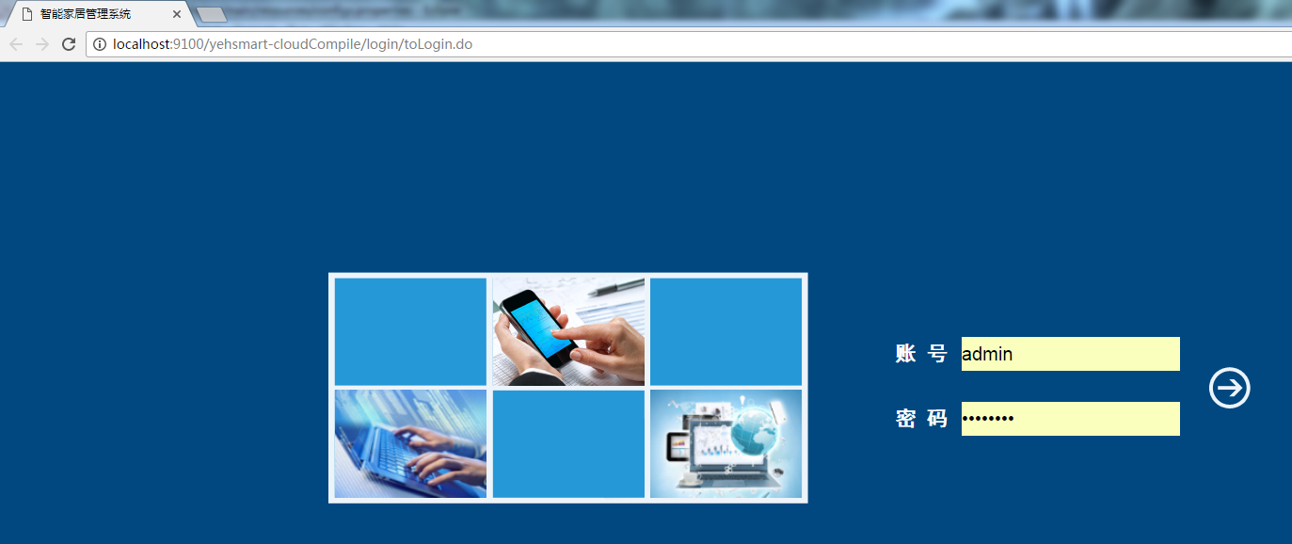
登录入口

Slide 48
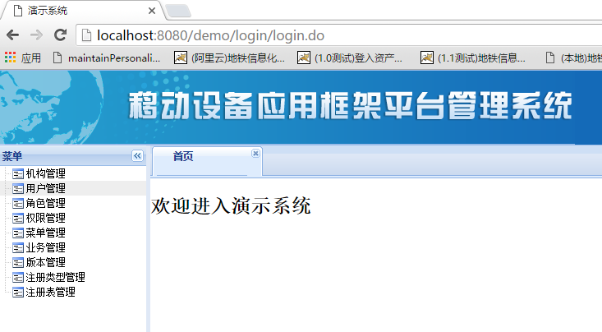
首页
可以根据自己的需求，更换登录页面和首页的图片背景

Slide 49
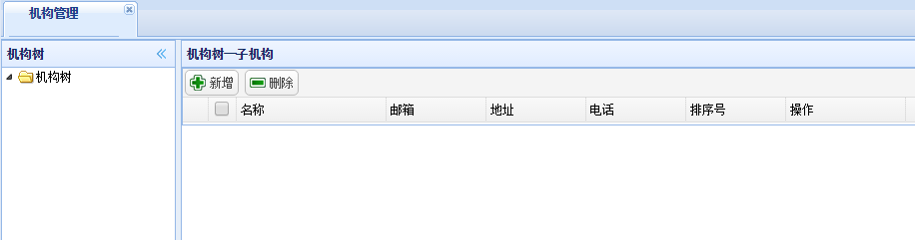
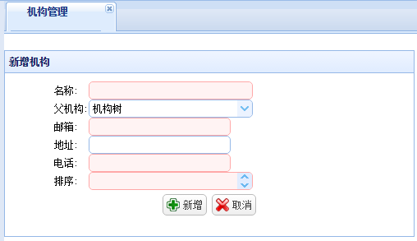
机构管理

Slide 50
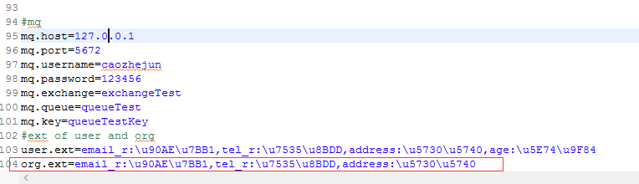
机构管理
通过配置文件configs.properties的org.ext动态扩展机构属性
结构为key1:value1,key2:value2
key为数据库的字段名
value为页面显示的描述
key如果以_r结尾，代表此字段必填
如果数据库中没有此字段，会在服务启动的时候，自动新增

Slide 51
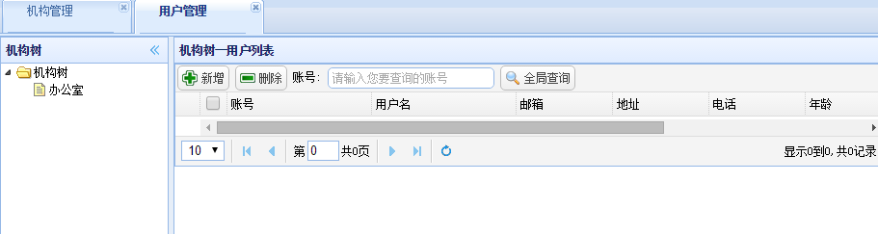
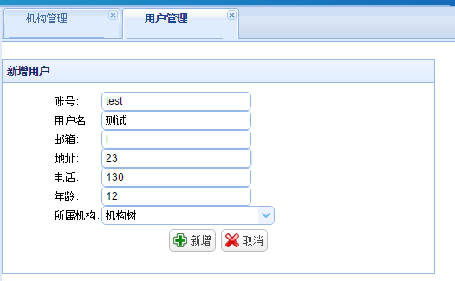
用户管理
在机构下面创建用户，
用户的默认密码为123456

Slide 52
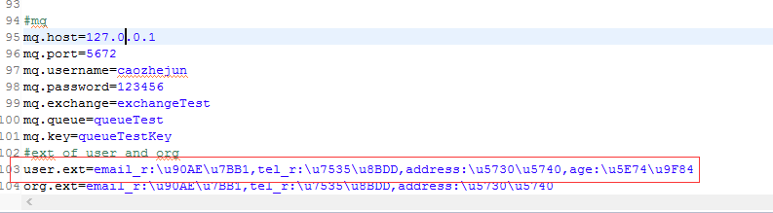
用户管理
通过配置文件configs.properties的user.ext动态扩展用户属性
结构为key1:value1,key2:value2
key为数据库的字段名
value为页面显示的描述
key如果以_r结尾，代表此字段必填
如果数据库中没有此字段，会在服务启动的时候，自动新增

Slide 53
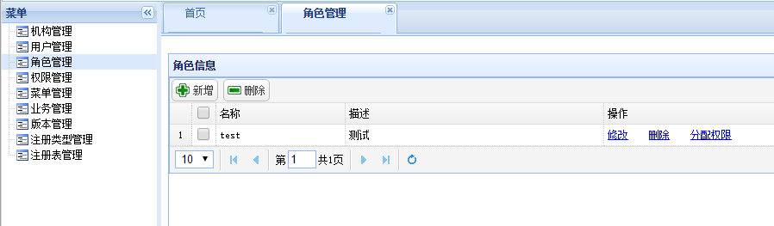
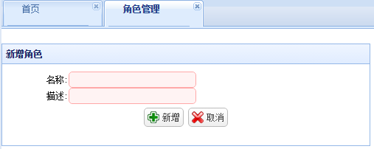
角色管理

Slide 54


权限管理

Slide 55
统一权限管理
机构
用户
角色
权限
他们之间都是多对多的关系
用户登录系统的时候，会把用户的机构，用户信息，角色，权限，全部保存到Session中
可以使用SessionUtil类获取session中的用户相关数据
通过hasPermission方法可以判断用户是否拥有某个权限

Slide 56

菜单管理

Slide 57


注册类型管理

Slide 58


注册表管理
新建注册类型之后，
就可以在注册类型下面新增注册表，
注册表的编码必须全局唯一

Slide 59
注册表管理
注册表用于一般的用户配置，希望可以在运行时修改的参数
配置完注册表之后，可以在代码中调用获取设置的值

Slide 60

注册表管理
调用get方法就可以获取对应的值

Slide 61
FastJson
json方式在原来的jackson的基础上，增加了fastjson实现方式
直接调用FastJsonUtil类，即可使用

Slide 62
数据库连接池druid
系统使用的数据库连接池为druid
相关的监控配置，已经配置好了，可以直接进入druid的管理端查看数据库监控数据（关于druid的管理的使用相关信息可以网上找到）

Slide 63


上传下载统一管理组件
files.starage配置使用哪种文件管理模式
目前支持
local(本地文件管理，适合单机服务) ,
fastdfs（分布式文件管理系统，适合分布式服务应用）
alioss（阿里云的OSS服务）
使用例子
UploadUtil.getInstance().getUpload().upload(file.getBytes(), file.getOriginalFilename(), "compileUserFile");
具体可查看代码注释

Slide 64

登录验证码
将configs.properties中的login.captcha.enabled设置为true，
则进入登录页面时，会显示验证码，必须输入正确的验证码，
才可以登录系统中。

Slide 65
Thanks!

